Slide 1
CHÀO MỪNG CÁC THẦY CÔ VÀ CÁC EM ĐẾN VỚI TIẾT HỌC HÔM NAY
CHÚC CÁC EM HỌC SINH CÓ MỘT TIẾT HỌC THẬT BỔ ÍCH
MÔN TIN HỌC - LỚP 7

Slide 2

1

Slide 3

TRƯỜNG HỌC XANH

Slide 4
Theo các em, sản phẩm vừa chiếu được tạo ra từ phần mềm nào sau đây ?
A. Phần mềm soạn thảo văn bản
B. Phần mềm tính toán tự động
C. Phần mềm chỉnh sửa video
D. Phần mềm Trình chiếu
4

Slide 5

Tạo bài trình chiếu
1. Chức năng cơ bản của phần mềm trình chiếu
2. Tiêu đề của bài trình chiếu
3. Cấu trúc phân cấp
4. Thực hành
6

Slide 6
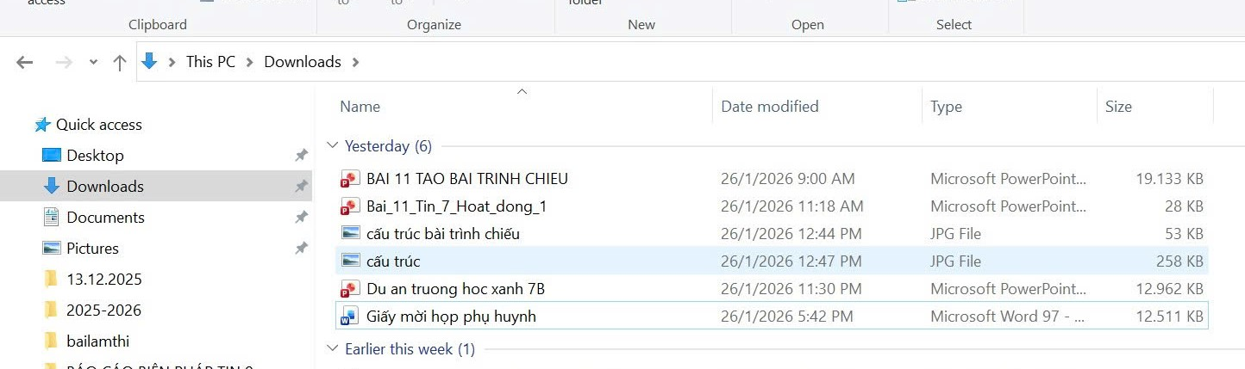
Chức năng của phần mềm trình chiếu:
  Tạo bài trình chiếu: trên máy tính dưới dạng tệp tin (soạn thảo, chỉnh sửa, định dạng văn bản).
  -Trình chiếu: chiếu nội dung lên màn chiếu, ti vi, màn hình led quảng cáo, …
8

Slide 7
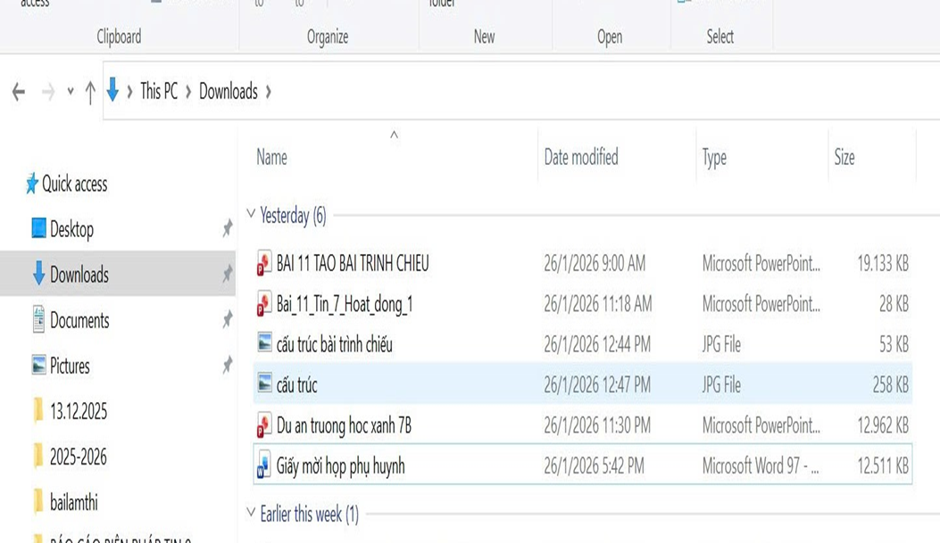
?: Kể tên các tệp trình chiếu có trong thư mục Download trong hình.

Slide 8
TRƯỜNG HỌC XANH

Slide 9
Các hiệu ứng của phần mềm trình chiếu:
  - Hiệu ứng chuyển trang: trang chiếu;
  - Hiệu ứng động: các đối tượng trên trang chiếu ( văn bản, hình ảnh,…);
8

Slide 10
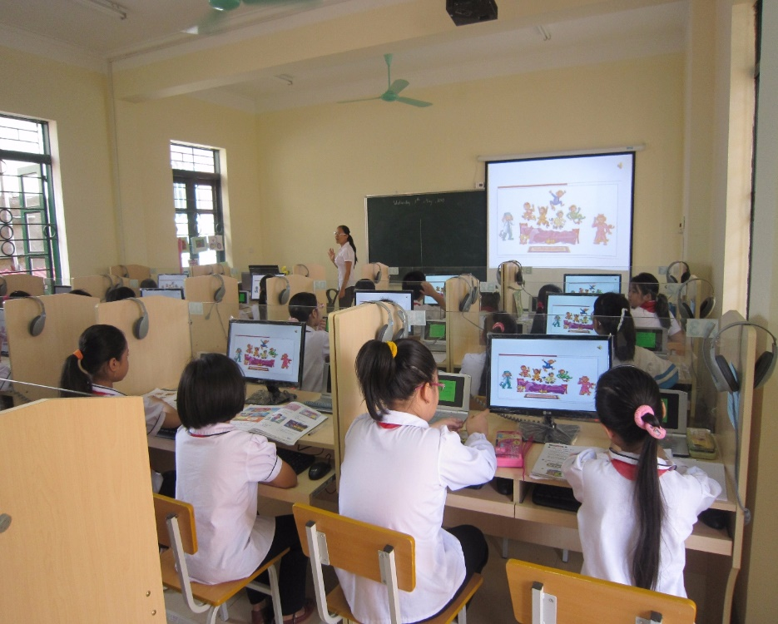
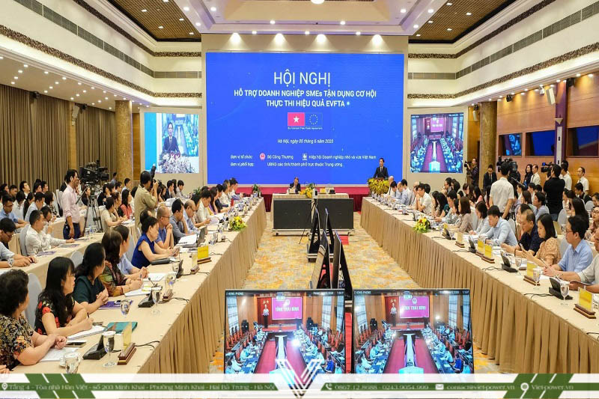
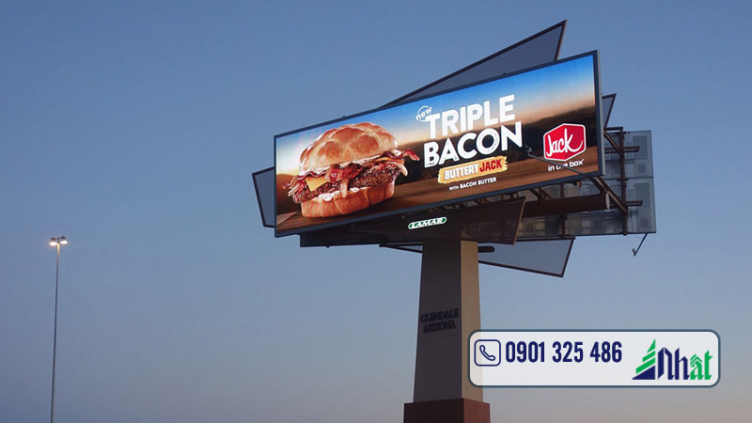
Ứng dụng của Phần mềm trình chiếu

Slide 11
? Trang 56 sgk: Trong các phát biểu sau, phát biểu nào đúng, phát biểu nào sai ?
Phần mềm trình chiếu thường được sử dụng để tạo bài trình chiếu phục vụ hội nghị, dạy học, quảng cáo,…
Phần mềm trình chiếu có chức năng tạo bài trình chiếu và lưu dưới dạng tệp
Có thể nhập và xử lí văn bản, hình ảnh trên các trang chiếu
Chức năng chính của phần mềm trình chiếu là tính toán tự động
Đ
Đ
Đ
S

Slide 12


Slide 13
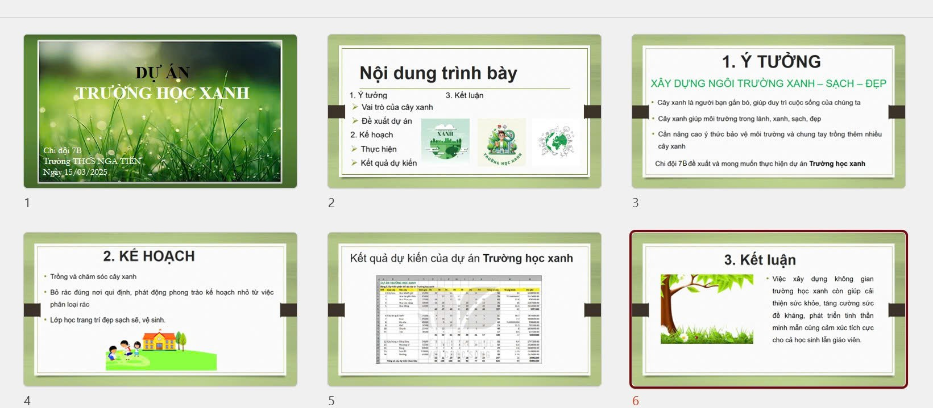
Cho các trang chiếu của bài trình chiếu như hình

Slide 14
HOẠT ĐỘNG NHÓM
- CHIA LỚP THÀNH 4 NHÓM
-THỰC HIỆN YÊU CẦU TRÊN PHIẾU HỌC TẬP
- CÓ THANG ĐIỂM KÈM THEO

Slide 15

Cho các trang chiếu của bài trình chiếu như hình
?1: Cách trình bày của trang chiếu đầu tiên có điểm gì khác biệt so với các trang khác. ( 5đ)
?2: Cách trình bày của các trang chiếu còn lại có điểm gì chung.(5đ)

Slide 16
Cách trình bày của trang chiếu đầu tiên : Ngắn gọn
( tên chủ đề, tên tác giả, ngày thực hiện, địa điểm trình bày,..)
Trang tiêu đề
Các trang chiếu còn lại: được chia thành 2 phần (tiêu đề trang, nội dung)
Trang nội dung
10

Slide 17


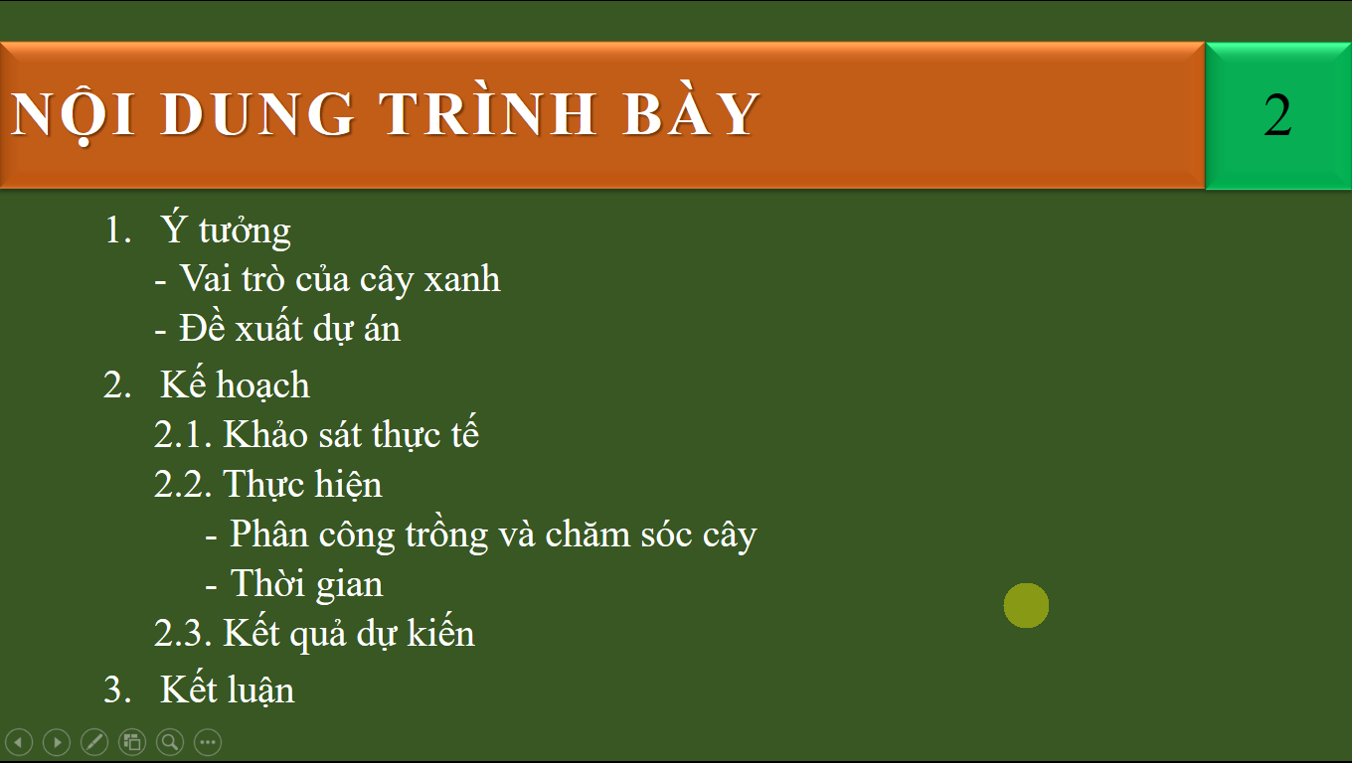

2. TIÊU ĐỀ CỦA BÀI TRÌNH CHIẾU
Trang tiêu đề
Tiêu đề trang
Nội dung
Trang nội dung
11

Slide 18
fhg
*)Mẫu bố trí: Home / Layout / Chọn mẫu.

Slide 19
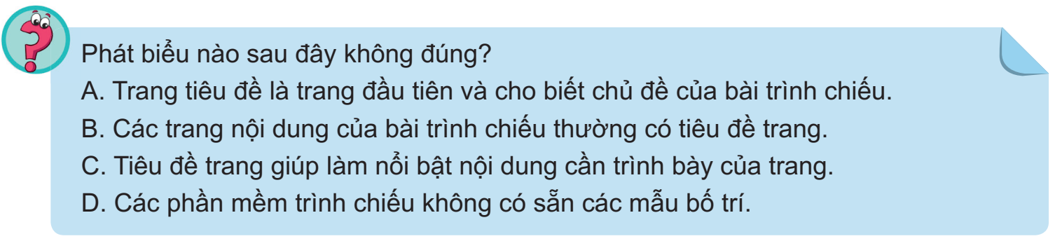

Slide 20
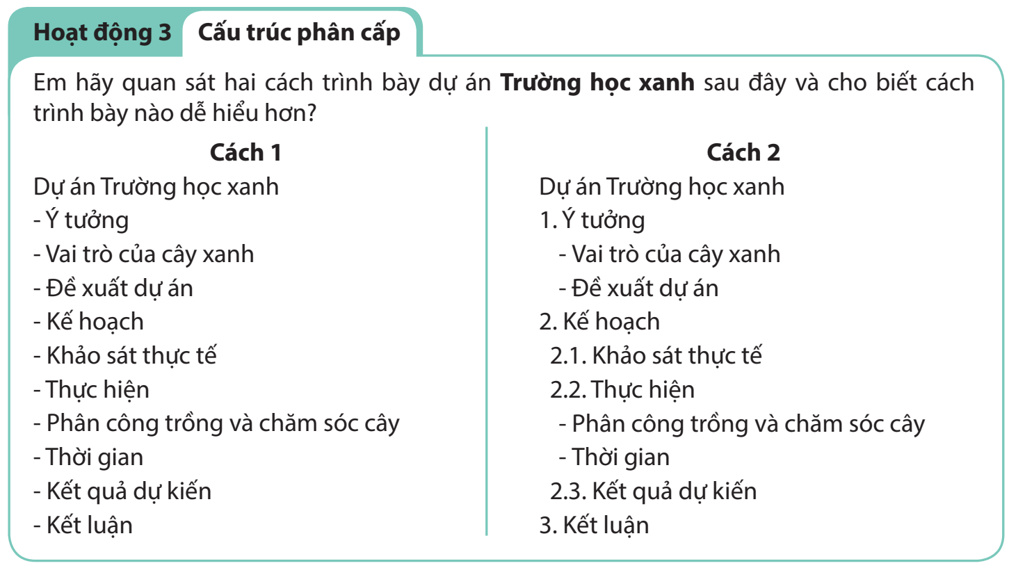
3. CẤU TRÚC PHÂN CẤP
hình thức trình bày theo cấu trúc phân cấp.
 Là một cấu trúc gồm danh sách nhiều cấp của các kí tự đầu dòng.
 Giúp truyền tải thông tin một cách mạch lạc, dễ hiểu và dễ quản lí.

Slide 21
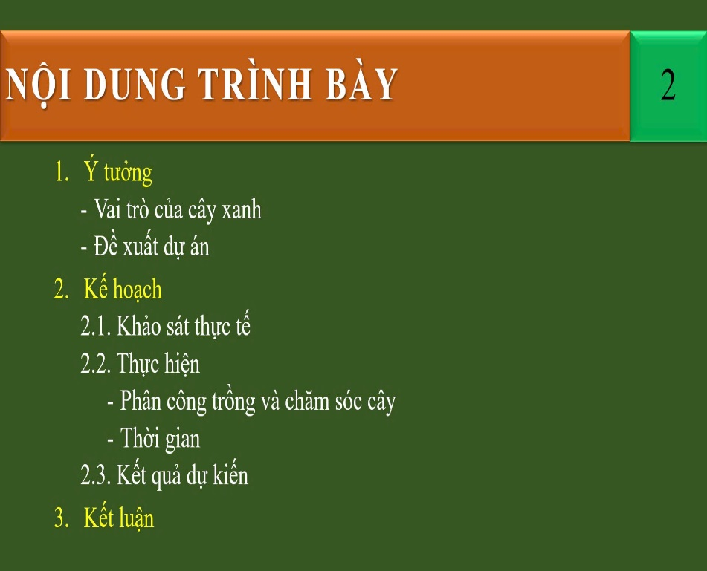
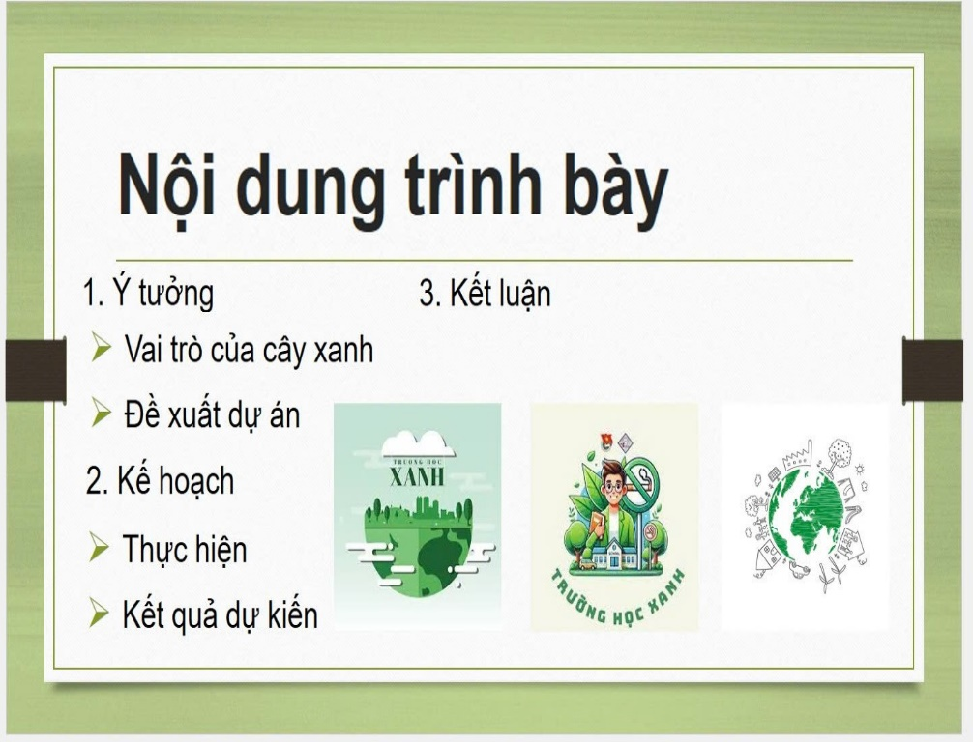
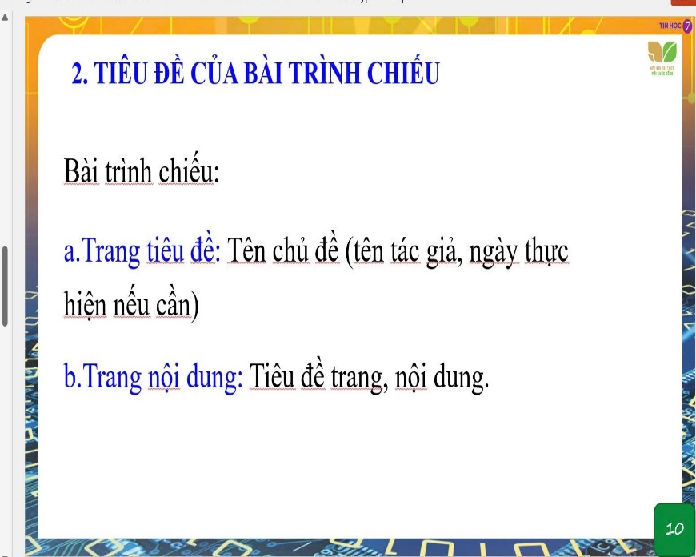
Ví dụ về cấu trúc phân cấp.

Slide 22
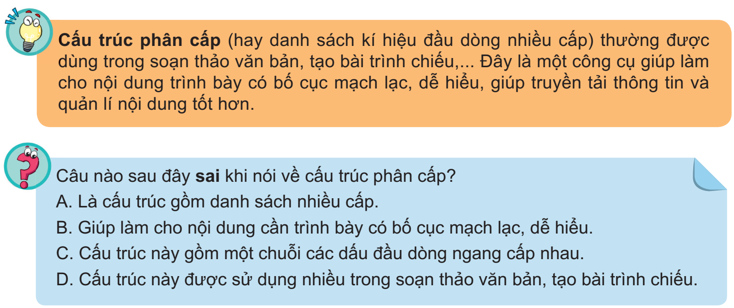

Slide 23
Chức năng: tạo bài trình chiếu và trình chiếu
Một số chức năng
PMTC
Hiệu ứng động và chuyển trang
Tạo bài trình chiếu
Trang tiêu đề
Tiêu đề bài trình chiếu
Trang nội dung
Mẫu bố trí
Cấu trúc phân cấp

Slide 24
HƯỚNG DẪN VỀ NHÀ
-Xem lại kiến thức phần 1,2,3.
- Chuẩn bị nội dung thực hành tạo bài trình chiếu “ Trường học xanh”

Slide 25


L
L
LOVE
TẠM BIỆT VÀ HẸN GẶP LẠI
G
PIRCE
L
S
T
H
L

Slide 26





Câu 1: Chức năng cơ bản của Phần mềm trình?
A.Tạo bài trình chiếu và Trình chiếu.
B. Chỉnh sửa, định dạng văn bản, âm thanh,…
C. Lưu trữ dưới dạng tệp tin.
D. Soạn thảo

Slide 27
Câu 2: Trang chiếu giới thiệu chủ đề và định hướng cho bài trình bày được gọi là ?
A. Trang nội dung
B. Trang mở đầu
C. Trang chiếu
D. Trang tiêu đề

Slide 28
Câu 3: Đặc điểm nào ở phần mềm trình chiếu làm cho nội dung trình bày hấp dẫn, sinh động hơn ?
A. Định dạng văn bản
B. Cung cấp hiệu ứng động và chuyển trang
C. Các mẫu bố trí nội dung
D. Chỉnh sửa video

Slide 29
Câu 4: Các mẫu tạo sẵn bố cục nội dung có thể sử dụng cho một bài trình chiếu thì được gọi là ?
A. Trang chiếu
B. Mẫu kí tự
C. Mẫu bố trí ( layout)
A. Mẫu thiết kế

Slide 30
Câu 5: Tại sao cần trình bày theo Cấu trúc phân cấp trong bài trình chiếu ?
Vì Cấu trúc phân cấp giúp truyền tải thông tin một cách mạch lạc, dễ hiểu và dễ quản lí ?

Slide 31
Câu 6: Thông tin trên mỗi trang có thể là ?
Thông tin trên mỗi trang có thể là văn bản, hình ảnh, âm thanh, video, biểu đồ, ...... ?

Slide 32
L
L
LOVE
TẠM BIỆT VÀ HẸN GẶP LẠI
G
PIRCE
L
S
T
H
L

Slide 33
- Nguồn video https://www.youtube.com/@nguyenngocduong https://www.youtube.com/watch?v=uWZmUpskK-M

